Slide 1
Il GPP in Italia: PAN, norme e CAM
Per imprese e amministrazioni
più verdi e responsabili

Slide 2
COME SIAMO ARRIVATI IN ITALIA AL 100% DI GPP
Legge n. 296 del 27-12-2006 “Disposizioni per la formazione del bilancio annuale e pluriennale dello Stato” (legge finanziaria 2007), art 1 comma
1126 prevede l'attuazione e il monitoraggio di un «Piano d'azione per la sostenibilità ambientale dei consumi nel settore della pubblica amministrazione»
Il “Piano d’azione per la sostenibilità ambientale dei consumi della pubblica amministrazione” (PAN GPP), è stato approvato con Decreto del Ministero dell’Ambiente, di concerto con il Ministro dell’Economia e delle Finanze e con il Ministro dello Sviluppo Economico n. 135 del 11 aprile 2008, rivisto con il Decreto 10 Aprile 2013.
Collegato Ambientale: Legge 221/2015 «Disposizioni per la Green Economy» Capo IV sul GPP (articoli16-19)
Codice degli Appalti (Decreto legislativo 18 aprile 2016, n. 50 e il «correttivo» D.lgs 19 aprile 2017, n. 56): articolo 34

Slide 3
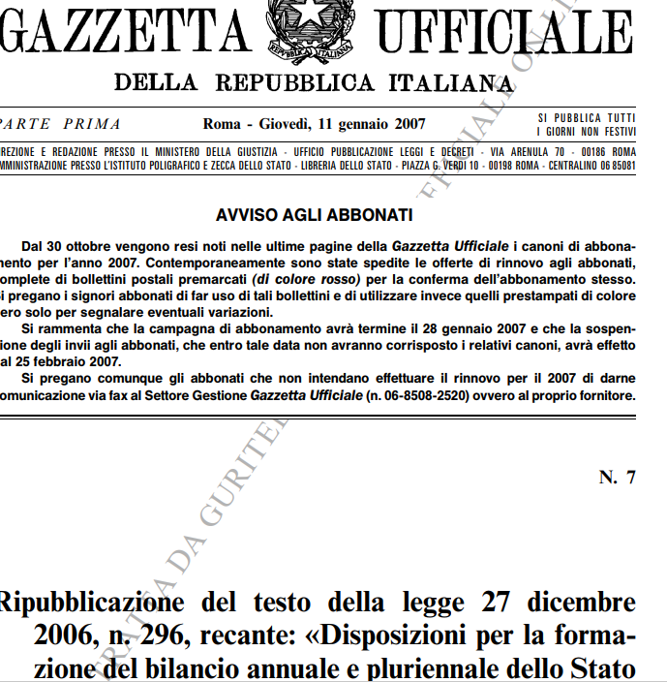
LA LEGGE FINANZIARIA 2007
I cinque obiettivi:
a) riduzione dell'uso delle risorse naturali; b) sostituzione delle fonti energetiche non rinnovabili con fonti rinnovabili; c) riduzione della produzione di rifiuti; d) riduzione delle emissioni inquinanti; e) riduzione dei rischi ambientali.
Le undici categorie merceologiche:
a) arredi; b) materiali da costruzione; c) manutenzione delle strade; d) gestione del verde pubblico; e) illuminazione e riscaldamento; f) elettronica; g) tessile; h) cancelleria; i) ristorazione; l) materiali per l'igiene; m) trasporti.

Slide 4
LEGGE 221/2015 e MADE GREEN IN ITALY
Al fine di promuovere la competitività del sistema produttivo italiano nel contesto della crescente domanda di prodotti ad elevata qualificazione ambientale è istituito (Articolo 21 della Legge 221/2015) lo Schema nazionale volontario per la valutazione e la comunicazione dell’impronta ambientale dei prodotti, denominato «Made Green in Italy».
Tale schema adotta la metodologia per la determinazione dell’impronta ambientale dei prodotti (PEF).
Lo Schema è finalizzato a promuovere l’adozione di tecnologie e disciplinari di produzione innovativi, in grado di garantire il miglioramento delle prestazioni dei prodotti e, in particolare, la riduzione degli impatti ambientali che i prodotti hanno durante il loro ciclo di vita, anche in relazione alle prestazioni ambientali previste dai CAM

Slide 5
IL PIANO D’AZIONE NAZIONALE (PAN) GPP
Il “Piano d’azione per la sostenibilità ambientale dei consumi della pubblica amministrazione” (PAN GPP), è stato approvato con Decreto del Ministero dell’Ambiente, di concerto con il Ministro dell’Economia e delle Finanze e con il Ministro dello Sviluppo Economico n.135 del 11 aprile 2008, pubblicato su GURI n. 107 del 8 maggio 2008 e ora rivisto con il Decreto 10 Aprile 2013.
Il PAN rivisto (2013) fissa l’obiettivo di GPP al 50%, ovvero che si debbano inserire i criteri ambientali (e sociali) nel 50% degli appalti, espressi in valore monetario, poi alzato al 100% con il Codice dei Contratti Pubblici.
Si stabilisce chi deve applicare il GPP, per quali settori di attività economica redigere i Criteri Ambientali Minimi.

Slide 6
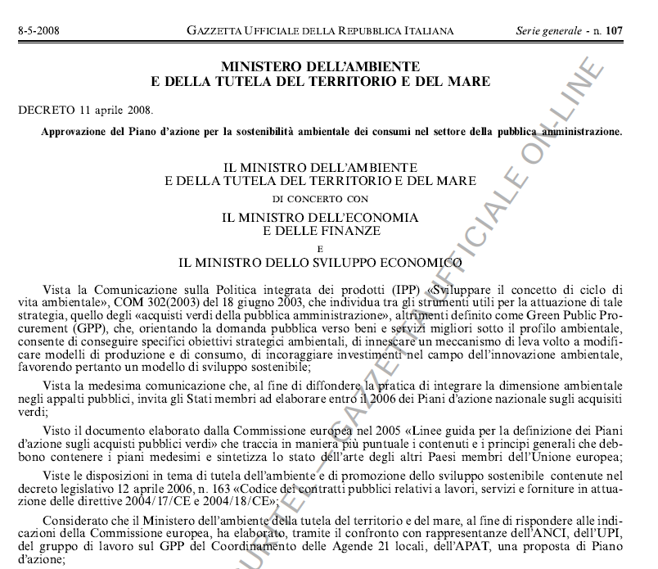
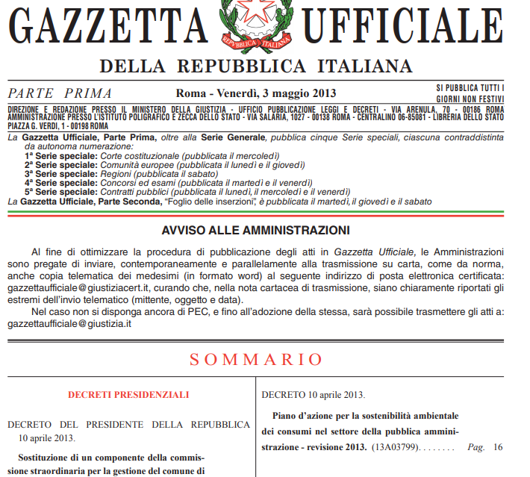
I PIANI D’AZIONE NAZIONALE (PAN) GPP

Slide 7
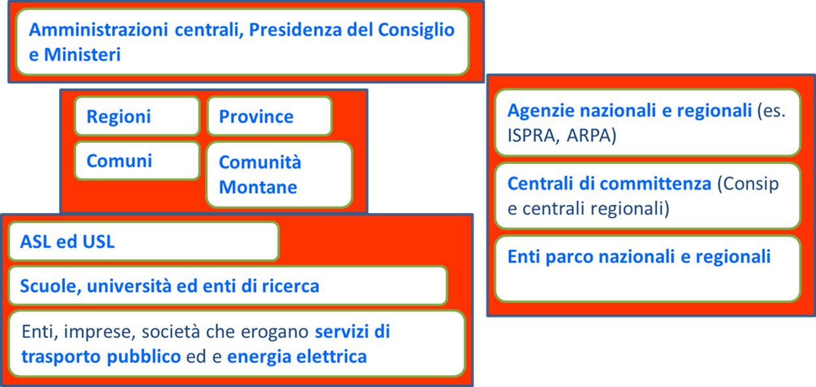
CHI DEVE «COMPRARE VERDE»?

Slide 8
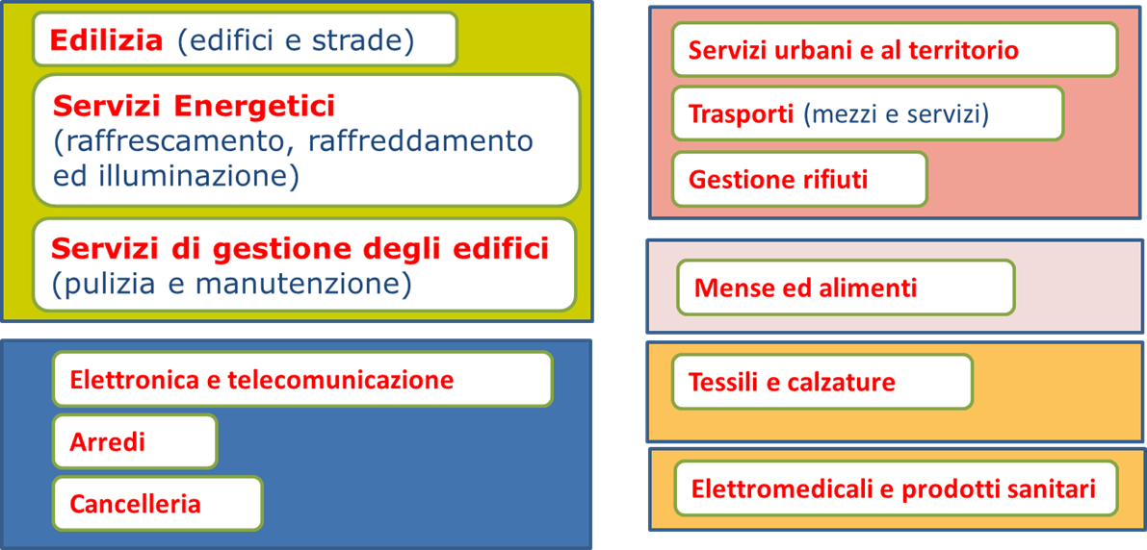
LE CATEGORIE MERCEOLOGICHE
PAN GPP
PNRR
Eventi (culturali, sportivi, fiere)

Slide 9
IL PAN GPP ISTITUISCE UN COMITATO DI GESTIONE
Il Comitato di Gestione, istituito con DM 185 del 18 ottobre 2007, assicura la gestione del PAN GPP e svolge attività di coordinamento e alcuni compiti squisitamente tecnici.

Slide 10
COMPOSIZIONE DEL COMITATO DI GESTIONE
Il Comitato di Gestione, istituito con DM 185 del 18 ottobre 2007, assicura la gestione del PAN GPP e svolge attività di coordinamento e alcuni compiti squisitamente tecnici.
La composizione è stabilita dal DM 247 del 21 settembre 2016: 10 componenti di vari Ministeri: Ministeri dell’Ambiente, dell’Economia e Finanza, dello Sviluppo Economico, della Salute e delle Politiche Agricole, 1 per il Consiglio dei Ministri, dell’ISPRA, della CONSIP, dell'ENEA, da esperti di alcune ARPA e da due rappresentanze delle Regioni.
Compiti del Comitato di Gestione sono:
Programmare le attività di definizione dei CAM;
Approvare i CAM elaborati e proposti dagli specifici Gruppi di lavoro;
Programmare e realizzare le attività di formazione e comunicazione;
Impostare le attività di monitoraggio per verificare l’efficacia del PAN GPP

Slide 11
COME SI ARRIVA AD APPROVARE UN CAM (1)
Si istituisce un Tavolo Tecnico (Gruppo di Lavoro) di cui fanno parte:
Ministeri
Associazioni di categoria
Associazioni sindacali, ambientaliste e dei consumatori
Esperti vari
Gli inviti per la partecipazione al Tavolo Tecnico vengono decisi dal MASE.

Slide 12
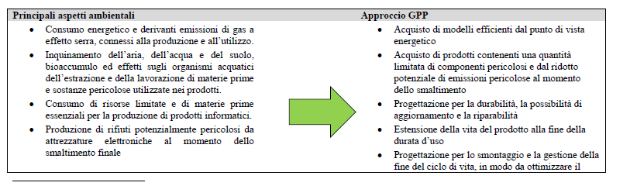
COME SI ARRIVA AD APPROVARE UN CAM (2)
Per elaborare la prima bozza di CAM il MASE parte ovviamente dai Criteri Comuni Europei, che stabiliscono:
Aspetti ambientali lungo il ciclo di vita di un bene, servizio, opera
Criteri di GPP

Slide 13
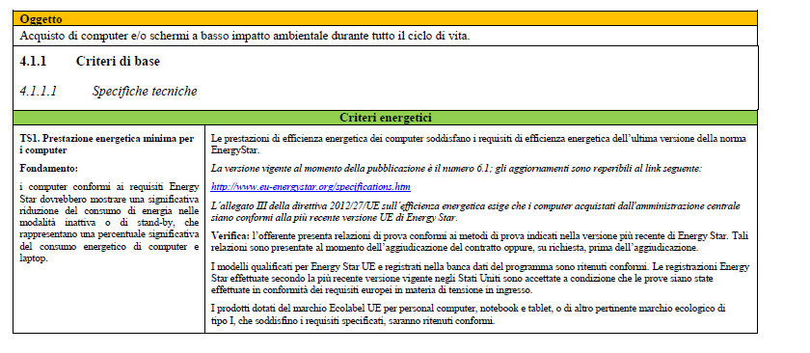
COME SI ARRIVA AD APPROVARE UN CAM (3)
Al momento dell’istituzione del Tavolo di Lavoro si presenta una bozza dei CAM, in cui si individuano dei criteri di base e criteri generali:

Slide 14
COME ARRIVARE A SVILUPPARE I CAM (4)

Slide 15
COME SI ARRIVA AD APPROVARE UN CAM (5)
La bozza di CAM, dopo una discussione all’interno del Tavolo di Lavoro, viene resa definitiva dal MASE e trasmessa al Comitato di Gestione
I CAM vengono discussi, modificati e adottati dal Comitato di Gestione
I CAM vengono poi trasmessi dal MASE ai Ministri dello Sviluppo Economico MISE e dell’Economia delle Finanze MEF per acquisire eventuali osservazioni.
Il documento definitivo viene adottato con Decreto dal MASE e pubblicato in Gazzetta Ufficiale.

Slide 16
LA STRUTTURA DEI CRITERI AMBIENTALI MINIMI (CAM)
Premessa
Indicazioni generali
Oggetto appalto
Criteri di Base
Selezione candidati
Specifiche Tecniche
Clausole Contrattuali
Criteri Premianti
Specifiche tecniche
Clausole contrattuali
OGGI OBBLIGATORI CON ARTICOLO 34

Slide 17
CAM APPROVATI
DM 7 marzo 2012: Servizi energetici (raffrescamento / riscaldamento, forza motrice ed illuminazione di edifici)
DM 6 giugno 2012: Criteri sociali
DM 4 aprile 2013: Carta per copia e carta grafica
DM 24 Dicembre 2015: Ausili per l’incontinenza;
DM 11 Gennaio 2017 Arredi per interni (rivisto con DM 3 luglio 2019)
DM 27 Settembre 2017 Acquisto apparecchi illuminazione e servizi di progettazione impianti illuminazione
DM 28 Marzo 2018 Servizio Illuminazione Pubblica
DM 17 maggio 2018 Calzature da lavoro, articoli e accessori in pelle
DM 17 Ottobre 2019 Servizio di stampa gestita, noleggio stampanti e apparecchi multifunzione e cartucce toner
DM 10 Marzo 2020 Ristorazione collettiva e forniture di prodotti alimentari e Gestione del Verde Pubblico
DM 9 Dicembre 2020 Servizio di lavaggio industriale e noleggio di tessili e materasseria
DM 29 Gennaio 2021 Servizi di pulizia e sanificazione di edifici e ambienti ad uso civile, sanitario e per i prodotti detergenti.
DM 17 giugno 2021 Acquisto, leasing, locazione, noleggio di veicoli adibiti al trasporto su strada e per i servizi
di trasporto pubblico terrestre, servizi speciali di trasporto passeggeri su strada
DM 23 Giugno 2022 Affidamento di servizi di progettazione e affidamento di lavori per interventi edilizi.;
DM 23 Giugno 2022 Fornitura e servizio di noleggio di arredi per interni
DM 23 Giugno 2022 Affidamento del servizio di raccolta e trasporto dei rifiuti urbani
DM 19 Ottobre 2022 Eventi
DM 7 febbraio 2023 Forniture ed il noleggio di prodotti tessili ed il servizio di restyling e finissaggio di prodotti tessili
DM 7 febbraio 2023 Servizi di progettazione di parchi giochi, la fornitura e la posa in opera di arredo urbano ed arredi per esterni

Slide 18
IL CODICE DEI CONTRATTI PUBBLICI E IL GPP
Art. 4 – Principi relativi all’affidamento di contratti pubblici esclusi
Art. 30 – Principi per l'aggiudicazione e l’esecuzione di appalti e concessioni
Art. 34 – Criteri di sostenibilità energetica e ambientale (Obbligo GPP)
Art. 50 - Clausole sociali del bando di gara e degli avvisi
Art. 66 – Consultazioni preliminari di mercato
Art. 68 – Specifiche tecniche, formulate tenendo conto delle caratteristiche ambientali
Art. 69 – Etichettature, per le caratteristiche ambientali e sociali
Art. 71 – Bandi di gara conformi ai Bandi Tipo
Art. 82 - Rapporti di prova, certificazione e altri mezzi di prova
Art. 86 - Mezzi di prova
Art. 87 – Certificazione della qualità ambientale degli operatori
Art. 93 – Garanzie per la partecipazione alla procedura (riduzione costo garanzia fidjussoria)
Art. 95 – Criterio di aggiudicazione sulla base del criterio dell’offerta economicamente più
vantaggiosa
Art. 96 – Valutazione del costo lungo il Ciclo di Vita (LCC)
Art. 100 – Condizioni esecuzione dell’appalto
Art. 144 – Servizi di ristorazione (no settori speciali)
Art. 213 – ANAC

Slide 19
IL GPP NEL NUOVO CODICE DEI CONTRATTI
VECCHIO CODICE DEI CONTRATTI | NUOVO CODICE DEI CONTRATTI
Art. 34 – Criteri di sostenibilità energetica e ambientale (Obbligo GPP) | Articolo 57
Art. 68 – Specifiche tecniche, formulate tenendo conto delle caratteristiche ambientali | Articolo 70, Articolo 79 – Allegato II 5 Parte II A
Art. 69 – Etichettature, per le caratteristiche ambientali e sociali | Articolo 70, Articolo 80 – Allegato II 5 Parte II B
Art. 82 - Rapporti di prova, certificazione e altri mezzi di prova | Articoli 87 e 105 – Allegato II 8
Art. 86 - Mezzi di prova | Articoli 87 e 105 – Allegato II 8
Art. 87 – Certificazione della qualità ambientale degli operatori | Articoli 87 e 105 – Allegato II 8
Art. 100 – Condizioni esecuzione dell’appalto | Articolo 113
Art. 95 – Criterio di aggiudicazione sulla base del criterio dell’offerta economicamente più vantaggiosa | Articolo 108 – Allegato II 8 e Articolo 107
Art. 96 – Valutazione del costo lungo il Ciclo di Vita (LCC) | Articolo 108 – Allegato II 8 Punto III
Art. 93 - Garanzia per la partecipazione alla procedura | Articolo 106 – Allegato II 13
Art. 213 - ANAC | Articolo 222 Autorità nazionale anticorruzione (ANAC)
 | Articolo 109 Reputazione dell’impresa
Art. 144 – Ristorazione scolastica | Articolo 131 Servizi sostitutivi di mensa.
 | Articolo 61 Contratti riservati e Allegato II 3

Slide 20
ART. 4 E ART. 30: LA SOSTENIBILITA’ NEI PRINCIPI
Art. 4 (Principi relativi all’affidamento di contratti pubblici esclusi)
1. L'affidamento dei contratti pubblici aventi ad oggetto lavori, servizi e forniture, dei contratti attivi, esclusi, in tutto o in parte, dall'ambito di applicazione oggettiva del presente codice, avviene nel rispetto dei principi di economicità, efficacia, imparzialità, parità di trattamento, trasparenza, proporzionalità, pubblicità, tutela dell'ambiente ed efficienza energetica.
Art. 30 (Principi per l'aggiudicazione e l’esecuzione di appalti e concessioni)
Nell'affidamento degli appalti e delle concessioni, le stazioni appaltanti rispettano, altresì, i principi di libera concorrenza, non discriminazione, trasparenza, proporzionalità, nonché di pubblicità con le modalità indicate nel presente codice. Il principio di economicità può essere subordinato, nei limiti in cui è espressamente consentito dalle norme vigenti e dal presente codice, ai criteri, previsti nel bando, ispirati a esigenze sociali, nonché alla tutela della salute, dell’ambiente, del patrimonio culturale e alla promozione dello sviluppo sostenibile, anche dal punto di vista energetico.

Slide 21
ART. 34: I CAM E IL GPP OBBLIGATORIO
1.Le stazioni appaltanti contribuiscono al conseguimento degli obiettivi ambientali previsti dal PAN GPP attraverso l’inserimento, nella documentazione progettuale e di gara, almeno delle specifiche tecniche e delle clausole contrattuali contenute nei CAM adottati con decreto del Minambiente (ora MiTE) (CRITERI OBBLIGATORI)
2. I CAM, in particolare i criteri premianti, sono tenuti in considerazione anche ai fini della stesura dei documenti di gara per l'applicazione del criterio dell'offerta economicamente più vantaggiosa. (CRITERI PREMIANTI)
3. L'obbligo si applica per gli affidamenti di qualunque importo, relativamente alle categorie di forniture e di affidamenti di servizi e lavori oggetto dei CAM adottati nell'ambito del PAN GPP.
cfr. articolo 95, comma 7, che consente persino l'aggiudicazione al prezzo o al costo fisso, sulla base del quale gli operatori economici competono solo in base a criteri qualitativi.
Quindi anche per affidamenti diretti (cfr.art. 36), affidamenti al massimo ribasso, acquisti tramite Consip e centrali di acquisto regionali.

Slide 22

IL DIAGRAMMA DI FLUSSO DELLE SCELTE
Se uno stazione appaltante che deve applicare il Codice dei Contratti Pubblici ?
SI
NO
L’appalto riguarda una Categoria Merceologica che già possiede un Criterio Ambientale Minimo?
SI
Sei obbligato a:
Inserire nel capitolato le specifiche tecniche di base e le clausole contrattuali previste dal CAM;
Prevedere che alcuni criteri premianti tengano conto delle specifiche tecniche premianti previste dal CAM

Slide 23
TAR Toscana 14 maggio 2018, n. 645
Fornitura di apparecchi di illuminazione Comune di Firenze
Punti rilevanti ai fini GPP
È viziata la condotta della s.a. che non ravvisa a carico dell’offerta dell’aggiudicataria il mancato rispetto delle caratteristiche tecniche prescritte dal d.m. CAM (recepite dal capitolato tecnico e comunque cogenti ai sensi dell’art. 34, co. 3, d.lgs. 50/2016)
L’art. 34 impone alle ss.aa. di inserire nella documentazione progettuale di gara almeno le specifiche tecniche e le clausole contrattuali contenute nei CAM adottati con d.m. del Ministro dell’ambiente
Prima del d.lgs. 56/2017, l’obbligo di sostenibilità ambientale prescritto dall’art. 34 si applicava solo ad alcune particolari categorie di gare (es. acquisto di lampade, apparecchi di illuminazione, ecc.)
Dopo il d.lgs. 56/2017, tale obbligo è stato esteso agli affidamenti di qualunque importo relativamente alle categorie di forniture e di affidamenti di servizi e lavori oggetto dei CAM
Mancato rispetto dei requisiti tecnici dei CAM nell’offerta aggiudicataria
Inammissibilità auto-dichiarazione del produttore
Annullamento atti di gara
Annullamento atti di aggiudicazione
Occorre inserire nella documentazione progettuale di gara almeno le specifiche tecniche e le clausole contrattuali dei CAM

Slide 24
20 febbraio 2019 TAR Veneto I sezione: gara per arredi - Azienda speciale consortile Servizi alla persona Longarone Zoldo A.S.C. - Caremed s.r. vs Cit
N. Registro generale 1237 del 2018
ha aggiudicato una gara per arredi a Caremed s.r. e Cit ha presentato ricorso al TAR perché la lettera di invito e il capitolato descrittivo prestazionale non contengono alcun richiamo all’obbligo di rispettare i CAM, né gli stessi sono stati utilizzati come parametri di valutazione delle offerte
Il Tar ha confermato l’aggiudicazione a Caremed per i seguenti motivi: a) l’obbligo di rispettare i CAM deriva direttamente dalla previsione contenuta all’art. 34 del D.Lgs. n. 50/2016, che costituisce norma imperativa e cogente e che opera, pertanto, indipendentemente da una sua espressa previsione negli atti di gara
le certificazioni dimostrative del rispetto dei CAM non attengono ai requisiti soggettivi di partecipazione dei concorrenti, ma sono documenti atti a dimostrare le caratteristiche dei prodotti offerti, che in quanto tali possono essere prodotti in fase di esecuzione del contratto
Punti rilevanti ai fini GPP
Mancato richiamo all’obbligo di rispettare i CAM negli atti di gara
Le certificazioni non sono requisito soggettivo ma possono essere prodotte in fase di esecuzione
Respingimento istanza cautelare
I CAM anche se non esplicitamente richiamati negli atti di gara sono sempre validi, per la «gerarchia delle fonti»

Slide 25
TAR Lombardia n. 403 del 12 febbraio 2018
Bando del Ministero di Grazia e Giustizia per la fornitura di derrate alimentari per detenuti
Punti rilevanti ai fini GPP
Il bando include i criteri del «CAM Ristorazione» (d.m. 25 luglio 2011), prevedendo la richiesta di prodotti certificati DOP/IGP/STG
La P.A. deve effettuare una preventiva istruttoria per verificare la disponibilità di tali prodotti sul del mercato e per accertare la congruità del prezzo posto a base di gara rispetto alla disponibilità dei prodotti
In mancanza, il bando è annullabile
Il prezzo posto a base di gara deve essere congruo, per evitare di chiedere molti requisiti ma spendendo poco

Slide 26
ART 68: LE SPECIFICHE TECNICHE (1)
1.Le specifiche tecniche indicate al punto 1 allegato XIII sono inserite nei documenti di gara e definiscono le caratteristiche previste per lavori, servizi o forniture. Tali caratteristiche possono inoltre riferirsi allo specifico processo o metodo di produzione o prestazione dei lavori, delle forniture o dei servizi richiesti, o a uno specifico processo per un'altra fase del loro ciclo di vita anche se questi fattori non sono parte del loro contenuto sostanziale, purché siano collegati all'oggetto dell'appalto e proporzionati al suo valore e ai suoi obiettivi.
3. Per tutti gli appalti destinati all'uso da parte di persone fisiche è necessario che le specifiche tecniche siano elaborate in modo da tenere conto dei criteri di accessibilità per le persone con disabilità o di progettazione adeguata per tutti gli utenti

Slide 27
ART. 68: LE SPECIFICHE TECNICHE (2)
5. Le specifiche tecniche sono formulate
a) in termini di prestazioni o di requisiti funzionali, comprese le caratteristiche ambientali, se i parametri siano sufficientemente precisi da consentire agli offerenti di determinare l'oggetto dell'appalto e alle amministrazioni aggiudicatrici di aggiudicarlo;
b) mediante riferimento a specifiche tecniche e alle norme che recepiscono norme europee, alle valutazioni tecniche europee, alle specifiche tecniche comuni, alle norme internazionali. Ciascun riferimento contiene l'espressione «o equivalente»;
c) in termini di prestazioni o di requisiti funzionali di cui alla lettera a), con riferimento alle specifiche citate nella lettera b) quale mezzo per presumere la conformità;
d) mediante riferimento alle specifiche tecniche di cui alla lettera b) per talune caratteristiche e alle prestazioni o ai requisiti di cui alla lettera a) per le altre caratteristiche.

Slide 28
ART. 68: LE SPECIFICHE TECNICHE (3)
6. Le specifiche tecniche non possono menzionare una fabbricazione o provenienza determinata o un procedimento particolare caratteristico dei prodotti o dei servizi forniti da un operatore economico specifico, né far riferimento a un marchio, a un brevetto o a un tipo, a un'origine o a una produzione specifica che avrebbero come effetto di favorire o eliminare talune imprese o taluni prodotti. Tale menzione o riferimento sono tuttavia consentiti, in via eccezionale, nel caso in cui una descrizione sufficientemente precisa e intelligibile dell'oggetto dell'appalto non sia diversamente possibile. In tal caso la menzione o il riferimento sono accompagnati dall'espressione “o equivalente”.
Ma per requisiti ambientali o sociali è ammesso il riferimento a ECO-ETICHETTE (art. 69)

Slide 29
PRESTAZIONI O REQUISITI FUNZIONALI
facendo riferimento a PRESTAZIONI O REQUISITI FUNZIONALI
3.2.7 Plastica riciclata (CAM arredi)
Se il contenuto totale di materiale plastico supera il 20 % del peso totale del prodotto, il contenuto medio riciclato delle parti di plastica deve essere almeno pari al 50 % peso/peso.
FASE DEL CICLO DI VITA
Prodotto finito

Slide 30
NORME TECNICHE
facendo riferimento a NORME TECNICHE
5.3.6 Requisiti degli imballaggi (CAM ristorazione)
L’imballaggio (primario, secondario e terziario) deve rispondere ai requisiti di cui all’All. F, della parte IV “Rifiuti” del D.Lgs. 152/2006 e s.m.i., così come più specificatamente descritto nelle pertinenti norme tecniche, in particolare:
UNI EN 13427:2005 Imballaggi - Requisiti per l'utilizzo di norme europee nel campo degli
imballaggi e dei rifiuti di imballaggio
UNI EN 13428:2005 Imballaggi - Requisiti specifici per la fabbricazione e la composizione-Prevenzione per riduzione alla fonte
UNI EN 13429:2005 Imballaggi – Riutilizzo
UNI EN 13430:2005 Imballaggi - Requisiti per imballaggi recuperabili per riciclo di materiali
Ecc.

Slide 31
PRINCIPIO DELL’EQUIVALENZA
NON SI POSSONO ESCLUDERE OFFERTE CHE…
8. Quando si definiscono in termini di PRESTAZIONI O DI REQUISITI FUNZIONALI (lett. a), le amministrazioni aggiudicatrici non possono escludere un'offerta conforme a norme tecniche (quelle di cui alla lettera b), se tali norme contemplano le prestazioni o i requisiti funzionali indicati nel bando. Nella propria offerta, l'offerente è tenuto a dimostrare con qualunque mezzo appropriato che la sua offerta ottempera alle prestazioni e ai requisiti funzionali del bando
ONERE PROBATORIO DELL’EQUIVALENZA
L’offerente deve dimostrare CON OGNI MEZZO APPROPRIATO che le sue soluzioni ottemperano ai requisiti

Slide 32
ART. 69: CARATTERISTICHE ETICHETTATURE (1)
Le caratteristiche che devono possedere le etichette ambientali per poter essere inserite gli appalti pubblici e per poter essere imposte dalla PA come mezzo di prova, nelle specifiche tecniche dell'appalto, nei criteri di aggiudicazione sono:
1. Le amministrazioni aggiudicatrici che intendono acquistare lavori, forniture o servizi con specifiche caratteristiche ambientali, sociali o di altro tipo, possono imporre nelle specifiche tecniche, nei criteri di aggiudicazione o nelle condizioni relative all'esecuzione dell'appalto, un'etichettatura specifica come mezzo di prova, a patto che:
a) i requisiti per l'etichettatura sono idonei e ad esso connessi (IMMEDIATEZZA)
b) siano basati su criteri oggettivi, verificabili e non discriminatori (OGGETTIVITA’)
c) siano stabiliti con procedimento aperto e trasparente al quale possano partecipare tutte le parti interessate (enti pubblici, consumatori, parti sociali, i produttori, i distributori e le ONG (APERTURA E TRASPARENZA);
d) le etichettature sono accessibili a tutte le parti interessate (CONDIVISIONE CON LE PARTI INTERESSATE)
e) i requisiti per l'etichettatura sono stabiliti da terzi sui quali non si può esercitare un'influenza determinante (DEMOCRATICITA’)

Slide 33
ART. 69: CARATTERISTICHE ETICHETTATURE (2)
2. Se le amministrazioni aggiudicatrici non richiedono che i lavori, le forniture o i servizi soddisfino tutti i requisiti per l'etichettatura, indicano a quali requisiti per l'etichettatura fanno riferimento. Si accettano tutte le etichettature che confermano che i lavori, le forniture o i servizi soddisfano i requisiti equivalenti.
3. Se un operatore economico dimostra di non avere la possibilità di ottenere l'etichettatura specifica indicata dall'amministrazione aggiudicatrice o un'etichettatura equivalente entro i termini richiesti, per motivi ad esso non imputabili, l'amministrazione aggiudicatrice accetta altri mezzi di prova, ivi compresa una documentazione tecnica del fabbricante, idonei a dimostrare che i lavori, le forniture o i servizi che l'operatore economico interessato deve prestare soddisfano i requisiti dell'etichettatura specifica o i requisiti specifici indicati dall'amministrazione aggiudicatrice.

Slide 34
ART. 100: LE CLAUSOLE CONTRATTUALI
L’articolo afferma che le stazioni appaltanti possano richiedere condizioni particolari in merito all'esecuzione dell'appalto nei modi e nei termini stabiliti dalle disposizioni sui criteri relativi alla sua aggiudicazione, che possono contemplare anche delle esigenze economiche legate all'innovazione, nonché di ordine ambientale, sociale o relative all'occupazione
1. Le stazioni appaltanti possono richiedere requisiti particolari per l'esecuzione del contratto, purché siano compatibili con il diritto europeo e con i principi di parità di trattamento, non discriminazione, trasparenza, proporzionalità, innovazione e siano precisate nel bando di gara, o nell'invito in caso di procedure senza bando o nel capitolato d'oneri. Dette condizioni possono attenere, in particolare, a esigenze sociali e ambientali.
2. In sede di offerta gli operatori economici dichiarano di accettare i requisiti particolari nell'ipotesi in cui risulteranno aggiudicatari.

Slide 35
ART. 82: MEZZI PROVA CONFORMITA’ - RAPPORTI DI PROVA, CERTIFICAZIONE E ALTRI MEZZI DI PROVA (1)
1. Le amministrazioni aggiudicatrici possono esigere che gli operatori economici presentino, come mezzi di prova di conformità ai requisiti o ai criteri stabiliti nelle specifiche tecniche, ai criteri di aggiudicazione o alle condizioni relative all'esecuzione dell'appalto, una relazione di prova o un certificato rilasciati da un organismo di valutazione della conformità. Le amministrazioni aggiudicatrici che richiedono la presentazione di certificati rilasciati da uno specifico organismo di valutazione della conformità accettano anche i certificati rilasciati da organismi di valutazione della conformità equivalenti.
Per «organismo di valutazione della conformità» si intende un organismo che effettua attività di valutazione della conformità, comprese taratura, prove, ispezione e certificazione, accreditato a norma del Regolamento (CE) n. 765/2008 o autorizzato, per la normativa comunitaria di armonizzazione

Slide 36
ART. 82: MEZZI PROVA CONFORMITA’ - RAPPORTI DI PROVA, CERTIFICAZIONE E ALTRI MEZZI DI PROVA (2)
2. Le amministrazioni aggiudicatrici accettano altri mezzi di prova appropriati, diversi da quelli di cui al comma 1, ivi compresa una documentazione tecnica del fabbricante, se l'operatore economico interessato non aveva accesso ai certificati o alle relazioni di prova di cui al comma 1, o non poteva ottenerli entro i termini richiesti, purché il mancato accesso non sia imputabile all'operatore economico interessato e purché questi dimostri che i lavori, le forniture o i servizi prestati soddisfano i requisiti o i criteri stabiliti nelle specifiche tecniche, i criteri di aggiudicazione o le condizioni relative all'esecuzione dell'appalto.
CERTIFICAZIONE rilasciati da un organismo di valutazione della conformità
RELAZIONI DI PROVA rilasciati da un organismo di valutazione della conformità
ALTRI MEZZI DI PROVA APPROPRIATI (DOCUMENTAZIONE TECNICA)

Slide 37
Valutazione di conformità accreditata
Elementi identificativi di una valutazione di conformità accreditata
Organismo di certificazione
Certificato di conformità
Marchio dell’ente di accreditamento
Numero di registrazione dell’ente di accreditamento
Riferimenti alle norme di accreditamento e di certificazione
Campo di applicazione
Data di scadenza del certificato
Data di ispezione (se ispezione)
Organismo di ispezione
Rapporti di ispezione
Organismo di verifica e convalida
Dichiarazione di verifica
Laboratorio di prova
Rapporto di prova
Laboratorio di taratura
Certificato di taratura
Produttori di materiali di riferimento
Certificato di materiali di riferimento

Slide 38
INTERNATIONAL ACCREDITATION FORUM
Akkreditierung Austria Austria
BELAC Belgio
Bulgarian Accreditation Service (EA-BAS) Bulgaria
Czech Accreditation Institute Repubblica Ceca
Danish Accreditation (DANAK) Danimarca
The Finnish Accreditation Service (FINAS) Finlandia
Comite Francais d'Accreditation, (COFRAC) Francia
Deutsche Akkreditierungsstelle GmbH (DAkkS) Germania
Hellenic Accreditation System (ESYD) Grecia
National Accreditation Authority (NAH) Ungheria
ACCREDIA (Ente Italiano di Accreditamento) Italia
Dutch Accreditation Council (Raad Voor Accreditatie) Paesi Bassi
Norwegian Accreditation (NA) Norvegia
Polish Centre for Accreditation (PCA) Polonia
Portuguese Institute for Accreditation (IPAC) Portogallo
Asociatia de Acreditare din Romania (RENAR) Romania
Slovak National Accreditation Service (Slovakia) (SNAS) Slovacchia
Entidad Nacional de Acreditacion (ENAC) Spagna
SWEDAC Svezia
United Kingdom Accreditation Service (UKAS) Regno Unito

Slide 39
ART. 87: CERTIFICAZIONE DELLA QUALITA’ DELL’OPERATORE ECONOMICO (1)
1. Qualora richiedano la presentazione di certificati rilasciati da organismi indipendenti per attestare che l'operatore economico soddisfa determinate norme di garanzia della qualità le stazioni appaltantisi riferiscono ai sistemi di garanzia della qualità basati sulle serie di norme europee in materia, certificati da organismi accreditati. Le stazioni appaltanti riconoscono i certificati equivalenti rilasciati da organismi stabiliti in altri Stati membri. Esse ammettono parimenti altre prove relative all'impiego di misure equivalenti di garanzia della qualità, qualora gli operatori economici interessati non avessero la possibilità di ottenere tali certificati entro i termini richiesti per motivi non imputabili agli stessi operatori economici, a condizione che gli operatori economici dimostrino che le misure di garanzia della qualità proposte soddisfano le norme di garanzia della qualità richieste

Slide 40
ART. 87: CERTIFICAZIONE DELLA QUALITA’ DELL’OPERATORE ECONOMICO (2)
2. Le stazioni appaltanti, quando richiedono la presentazione di certificati rilasciati da organismi indipendenti per attestare il rispetto da parte dell'operatore economico di determinati sistemi o di norme di gestione ambientale, fanno riferimento a EMAS o a altri sistemi di gestione ambientale se conformi all'articolo 45 del regolamento (CE) n. 1221/2009 o ancora ad altre norme di gestione ambientale fondate su norme europee o internazionali in materia, certificate da organismi accreditati per lo specifico scopo, ai sensi del regolamento (CE) n. 765/2008 del Parlamento europeo e del Consiglio. Le stazioni appaltanti riconoscono i certificati equivalenti rilasciati da organismi stabiliti in altri Stati membri.
3. Le stazioni appaltanti fanno riferimento a organismi di valutazione della conformità accreditati ai sensi del regolamento (CE) n. 765/2008 del Parlamento europeo e del Consiglio, in conformità alle norme UNI CEI EN ISO/IEC della serie 17000.
SISTEMI DI GESTIONE AMBIENTALE certificati da organismi accreditati
CERTIFICAZIONI EQUIVALENTI
ALTRE PROVE RELATIVE A MISURE EQUIVALENTI DI GARANZIA QUALITA’

Slide 41
CRITERI DI SELEZIONE NEI CAM
CAM | REQUISITI DI SELEZIONE DEI CANDIDATI (capacità tecniche e professionali)- Gli offerenti devono avere applicato e devono applicare…
1. Arredi per interni | Sistema di gestione ambientale (appalto di servizio di noleggio arredi) Linee guida Ministero Amb. criteri sociali
2. Arredo Urbano | Nessuno
3. Ausili per l’incontinenza | Nessuno
4. Calzature | Sistema di gestione ambientale Misure per la gestione etica della catena di fornitura CONDIZIONI DI ESECUZIONE Audit criteri sociali
5. Carta | Nessuno
6. Cartucce per stampanti | Autorizzazione per le attività di raccolta,trasporto, recupero e smaltimento di rifiuti, con riferimento ai codici CER interessati (appalto di servizio di raccolta toner esauriti)
7. Apparecchiature elettroniche | Nessuno
8. Edilizia | Sistema di gestione ambientale (appalti di lavori) Diritti umani e condizioni di lavoro

Slide 42
CRITERI DI SELEZIONE NEI CAM
CAM | REQUISITI DI SELEZIONE DEI CANDIDATI (capacità tecniche e professionali)- Gli offerenti devono avere applicato e devono applicare…
9. Illuminazione pubblica (fornitura e progettazione) | Capacità tecnico-professionali per l’installazione delle sorgenti luminose Linee guida Ministero Amb. criteri sociali Qualificazione dei progettisti (appalto di progettazione)
10. Illuminazione pubblica (servizio) | Diritti umani e condizioni di lavoro
11. Pulizia e prodotti per l’igiene | Sistema di gestione ambientale
12. Rifiuti urbani | Sistema di gestione ambientale Competenze tecniche del personale impiegato
13. Ristorazione collettiva e derrate alimentari | Sistema di gestione ambientale
14. Sanificazione per strutture ospedaliere | Sistema di gestione ambientale

Slide 43
CRITERI DI SELEZIONE NEI CAM (5)
CAM | REQUISITI DI SELEZIONE DEI CANDIDATI (capacità tecniche e professionali)- Gli offerenti devono avere applicato e devono applicare…
15. Servizi energetici per gli edifici | Capacità tecnico-professionali (capacità organizzativa, diagnostica, progettuale, gestionale, economica e finanziaria almeno pari a quelle previste dalla norma UNI CEI 11352 – ESCO) Sistema di gestione ambientale
16. Tessili | CRITERI SOCIALI FACOLTATIVI SELEZIONE DEI CANDIDATI: Sistema di gestione aziendale per la gestione etica della catena di fornitura CONDIZIONI DI ESECUZIONE: adozione e monitoraggio del sistema di gestione aziendale CRITERI PREMIANTI
17. Veicoli | Nessuno
18. Gestione del verde pubblico | Nessuno

Slide 44
ART. 93: RIDUZIONE DEL COSTO DELLE GARANZIE (1)
7. L'importo della garanzia provvisoria (pari al 2% del prezzo base indicato nel bando) può essere ridotto:
del 50% se UNI CEI EN 45000, ISO17000, la certificazione del sistema di qualità secondo norme europee della serie ISO 9000;
del 30 %, anche cumulabile con la riduzione del 50%, per gli operatori economici in possesso di EMAS o del 20% non cumulabile per gli operatori in possesso di certificazione ambientale ai sensi della norma UNI EN ISO14001;
del 20% anche cumulabile per gli operatori economici in possesso, in relazione ai beni o servizi che costituiscano almeno il 50 per cento del valore dei beni e servizi oggetto del contratto stesso, di Ecolabel UE;
del 15 %, anche cumulabile, per gli operatori economici che sviluppano un inventario di gas ad effetto serra ai sensi della norma ISO 14064-1 o un'impronta climatica (carbon footprint) ai sensi della norma ISO 14067
In caso di cumulo delle riduzioni, la riduzione successiva deve essere calcolata sull’importo che risulta dalla riduzione precedente.

Slide 45
ART. 93: RIDUZIONE DEL COSTO DELLE GARANZIE (2)
7. L'importo della garanzia ridotto inoltre:
del 30% non cumulabile con altre riduzioni se in possesso del rating di legalità e rating di impresa, della certificazione social accountability SA 8000 , di certificazione del sistema di gestione a tutela della sicurezza e della salute dei lavoratori, o di certificazione OHSAS 18001, o di certificazione UNI CEI EN ISO 50001 riguardante il sistema di gestione dell'energia o UNI CEI 11352 riguardante la certificazione di operatività in qualità di ESC (Energy Service Company) per l'offerta qualitativa dei servizi energetici e per gli operatori economici in possesso della certificazione ISO 27001 riguardante il sistema di gestione della sicurezza delle informazioni

Slide 46
ART. 93: RIDUZIONE DEL COSTO DELLE GARANZIE (3)
Esempio con 10.000.000 a Base d’Asta e 2% di garanzia fidejussoria, che equivarrebbe a 200.000 euro
RIDUZIONI IN SEGUITO AL POSSESSO
Se hai una ISO 9000: - 50% importo ridotto a 100.000 euro
Se hai un EMAS: - 30% importo (100.000 – 30.000) = 70.000 euro
Se hai un Ecolabel: - 20% importo (70.000-14.000) = 56.000 euro
Se hai una Carbon Footprint - 15% importo (56.000 – 8.400) = 47.600 euro
Da 200.000 a 47.600 euro

Slide 47
TAR Lazio 27 luglio 2018, n. 8511
Gara indetta da Poste Italiane per l'istituzione dell'Accordo Quadro per la fornitura, consegna e montaggio di arredi back office degli Uffici Postali e per i siti delle società del gruppo dislocati sul Territorio Nazionale
Punti rilevanti ai fini GPP
Ai sensi dell’art. 87, commi 1 e 2, d.lgs. 50/2016, l’impresa concorrente, se non è in grado di ottenere entro i termini richiesti dalla gara la certificazione della gestione ambientale per ragioni a lei non imputabili, può dimostrare alla stazione appaltante attraverso prove documentali di avvalersi di misure di gestione ambientale «equivalenti a quelle richieste nel quadro del sistema o della norma di gestione ambientale applicabile»
N.B. la norma parla di prove documentali e non auto-certificazioni; d’altro canto la certificazione della gestione ambientale può essere rilasciata esclusivamente dagli enti a ciò appositamente autorizzati (perciò non è possibile una sua sostituzione con un’auto-certificazione)
Ammesse le «prove documentali» del possesso delle misure di gestione ambientale «equivalenti»

Slide 48
ART. 95: OFFERTA ECONOMICAMENTE PIU’ VANTAGGIOSA (1): MIGLIOR RAPPORTO QUALITA’/PREZZO
Netta preferenza viene data all’offerta economicamente più vantaggiosa. La finalità è quella di utilizzare in maniera strategica gli appalti, in quanto la preferenza nei confronti dell’offerta economicamente più vantaggiosa si accompagna a nuove modalità per la sua individuazione.
2. Le stazioni appaltanti, nel rispetto dei principi di trasparenza, di non discriminazione e di parità di trattamento, procedono all'aggiudicazione degli appalti e all'affidamento dei concorsi di progettazione e dei concorsi di idee, sulla base del criterio dell'offerta economicamente più vantaggiosa individuata sulla base del miglior rapporto qualità/prezzo o sulla base dell'elemento prezzo o del costo, seguendo un criterio di comparazione costo/efficacia quale il costo del ciclo di vita
3. Sono aggiudicati esclusivamente sulla base del criterio dell'offerta economicamente più vantaggiosa i contratti relativi ai servizi sociali e di ristorazione ospedaliera, assistenziale e scolastica, nonché ai servizi ad alta intensità di manodopera e i contratti relativi all’affidamento dei servizi di ingegneria e architettura (di importo pari o superiore a 40.000 euro).

Slide 49
ART. 95: OFFERTA ECONOMICAMENTE PIU’ VANTAGGIOSA (2)
Si può eventualmente derogare a questo principio generale dell’Offerta Economicamente Più Vantaggiosa
4. Può essere utilizzato il criterio del minor prezzo (con adeguata motivazione)
a) per i lavori di importo pari o inferiore a 2.000.000 di euro, quando l'affidamento dei lavori avviene con procedure ordinarie, sulla base del progetto esecutivo e con applicazione obbligatoria dell’esecuzione automatica;
b) per i servizi e le forniture con caratteristiche standardizzate o le cui condizioni sono definite dal mercato;
c) per i servizi e le forniture di importo fino a 40.000 euro, nonché per i servizi e le forniture di importo pari o superiore a 40.000 euro e sino alla soglia di cui all’articolo 35 solo se caratterizzati da elevata ripetitività, fatta eccezione per quelli di notevole contenuto tecnologico o che hanno un carattere innovativo.

Slide 50
ART. 95: OFFERTA ECONOMICAMENTE PIU’ VANTAGGIOSA (3)
Criteri oggettivi (aspetti qualitativi, ambientali o sociali) dell’OEPV (comma 6):
a) la qualità, che comprende pregio tecnico, caratteristiche estetiche e funzionali, accessibilità per persone disabili, progettazione per tutti gli utenti, certificazioni per sicurezza e salute, caratteristiche sociali, ambientali, contenimento dei consumi energetici e delle risorse ambientali, caratteristiche innovative, commercializzazione;
b) possesso del marchio Ecolabel;
c) costo di utilizzazione e manutenzione avuto anche riguardo ai consumi di energia e delle risorse naturali, alle emissioni inquinanti e ai costi complessivi, inclusi quelli esterni e di mitigazione degli impatti dei cambiamenti climatici, riferiti all'intero ciclo di vita dell'opera, bene o servizio, con l'obiettivo strategico di un uso più efficiente delle risorse e di un'economia circolare che promuova ambiente e occupazione;
d) compensazione delle emissioni di gas ad effetto serra associate;
e) organizzazione qualifica e esperienza del personale;
f) servizio post-vendita e assistenza tecnica
g) condizioni di consegna

Slide 51
ART. 95: OFFERTA ECONOMICAMENTE PIU’ VANTAGGIOSA (4)
10-bis. La stazione appaltante, al fine di assicurare l'effettiva individuazione del miglior rapporto qualità/prezzo, valorizza gli elementi qualitativi dell'offerta e individua criteri tali da garantire un confronto concorrenziale effettivo sui profili tecnici. A tal fine la stazione appaltante stabilisce un tetto massimo per il punteggio economico entro il limite del 30%.
11. I criteri di aggiudicazione sono considerati connessi all'oggetto dell'appalto ove riguardino lavori, forniture o servizi da fornire nell'ambito di tale appalto sotto qualsiasi aspetto e in qualsiasi fase del loro ciclo di vita, compresi fattori coinvolti nel processo specifico di produzione, fornitura o scambio di questi lavori, forniture o servizi o in un processo specifico per una fase successiva del loro ciclo di vita, anche se questi fattori non sono parte del loro contenuto sostanziale.
13 (…) Le stazioni appaltanti Indicano altresì il maggior punteggio relativo all'offerta concernente beni, lavori o servizi che presentano un minore impatto sulla salute e sull'ambiente ivi inclusi i beni o prodotti da filiera corta o a chilometro zero.

Slide 52
Consiglio di Stato 17 aprile 2018, n. 2317 - Appalto di gestione bar e distributori automatici di alimenti e bevande Asl di Pescara
Punti rilevanti ai fini GPP
Aggiudicazione secondo criterio dell’OEPV
La documentazione di gara deve includere le specifiche tecniche e le clausole contrattuali previste nei CAM
I criteri premianti devono essere semplicemente “tenuti in considerazione”
Non vi è quindi una corrispondenza tra i criteri di valutazione delle offerte e i criteri premianti
Le ss.aa. sono comunque “invitate” a utilizzare i criteri premianti
La PA non è obbligata ad adeguare la lex specialis di una gara affidata tramite OEPV ai criteri ambientali “premianti” contenuti nei CAM previsti dal d.m. ambiente 25 luglio 2011
Non è dato rinvenire un rapporto di rigida corrispondenza tra i summenzionati criteri e gli elementi valutativi del bando, come espresso dallo stesso d.m. 25 luglio 2011, che prevede che le condizioni di base dei CAM integrino ex se l’“appalto verde”, senza considerare i criteri premianti
Ammesse le «prove documentali» del possesso delle misure di gestione ambientale «equivalenti»

Slide 53
ART. 96: VALUTAZIONE DEI COSTI LUNGO IL CICLO DI VITA (1)
Grande novità in tema di valutazione economica delle offerte in termini di costo/efficacia di cui si parlava nell’ Art. 95 comma 6 punto c)
I costi del ciclo di vita comprendono tutti i seguenti costi, o parti di essi, legati al ciclo di vita di un prodotto, di un servizio o di un lavoro
- costi sostenuti dall'amministrazione aggiudicatrice o da altri utenti, quali costi relativi all'acquisizione, costi connessi all'utilizzo, quali consumo di energia e altre risorse, costi di manutenzione, costi relativi al fine vita, come i costi di raccolta e di riciclaggio;
- costi imputati a esternalità ambientali legate ai prodotti, servizi o lavori nel corso del ciclo di vita, a condizione che il loro valore monetario possa essere determinato e verificato (costi delle emissioni di gas a effetto serra e di altre sostanze inquinanti nonché altri costi legati all'attenuazione dei cambiamenti climatici).

Slide 54
ART. 96: VALUTAZIONE DEI COSTI LUNGO IL CICLO DI VITA (2)
Quando valutano i costi utilizzando un sistema di costi del ciclo di vita, le stazioni appaltanti indicano nei documenti di gara:
i dati che gli offerenti devono fornire e il metodo che la stazione appaltante impiegherà al fine di determinare i costi del ciclo di vita sulla base di tali dati;
per la valutazione dei costi imputati alle esternalità ambientali il metodo deve essere basato su criteri oggettivi, verificabili e non discriminatori e deve essere accessibile a tutte le parti interessate;

Slide 55
LIFE CYCLE COSTING: COSTI INDIRETTI – MONETIZZARE LE ESTERNALITA’ AMBIENTALI
DIRETTIVA 2009/33/CE, «Promozione di veicoli puliti e a basso consumo
energetico nel trasporto su strada»

Slide 56

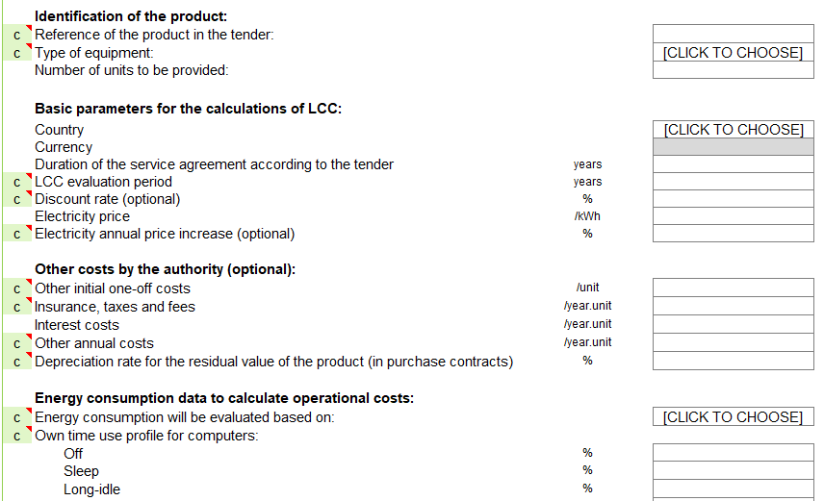
LINEE GUIDA PER LA VALUTAZIONE DEI COSTI LUNGO IL CICLO DI VITA

Slide 57
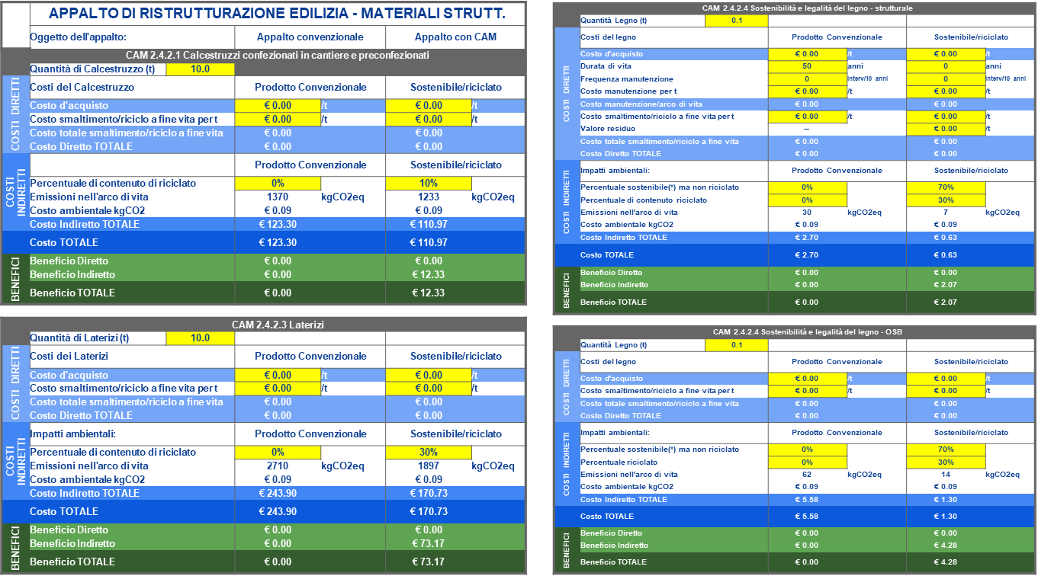
UTILIZZARE IL LIFE CYCLE COSTING
I tools della Fondazione Ecosistemi per il LCC dei prodotti a basso impatto ambientale

Slide 58
Verificare il possesso dei requisiti nei Criteri Ambientali Minimi
Per imprese e amministrazioni
più verdi e responsabili

Slide 59
REQUISITI AMBIENTALI DI PRODOTTI, SERVIZI E ORGANIZZAZIONI
PRODOTTI E SERVIZI
ECO-ETICHETTATURE
Etichette ecologiche Tipo I, II e III
Etichette ecologiche di settore
SISTEMI DI GESTIONE AMBIENTALE
ORGANIZZAZIONI
59

Slide 60
LE ETICHETTATURE ECOLOGICHE DI TIPO I, II e III
Tipo I (norma ISO 14024)
Etichette basate sul sistema multi-criteria che considera l’intero ciclo di vita (LCA)
Tipo II Auto-dichiarazione del produttore (norma ISO 14021)
Strumento d’informazione che contiene dati forniti dal produttore, importatore o distributore del prodotto ad esempio su: biodegradabilità, riciclabilità, atossicità dei trattamenti
Tipo III (norma ISO 14025)
La Dichiarazioni Ambientali di Prodotto DAP o EPD forniscono informazioni di tipo quantitativo sulle performance ambientali del prodotto considerando l’intero ciclo di vita (LCA)

Slide 61
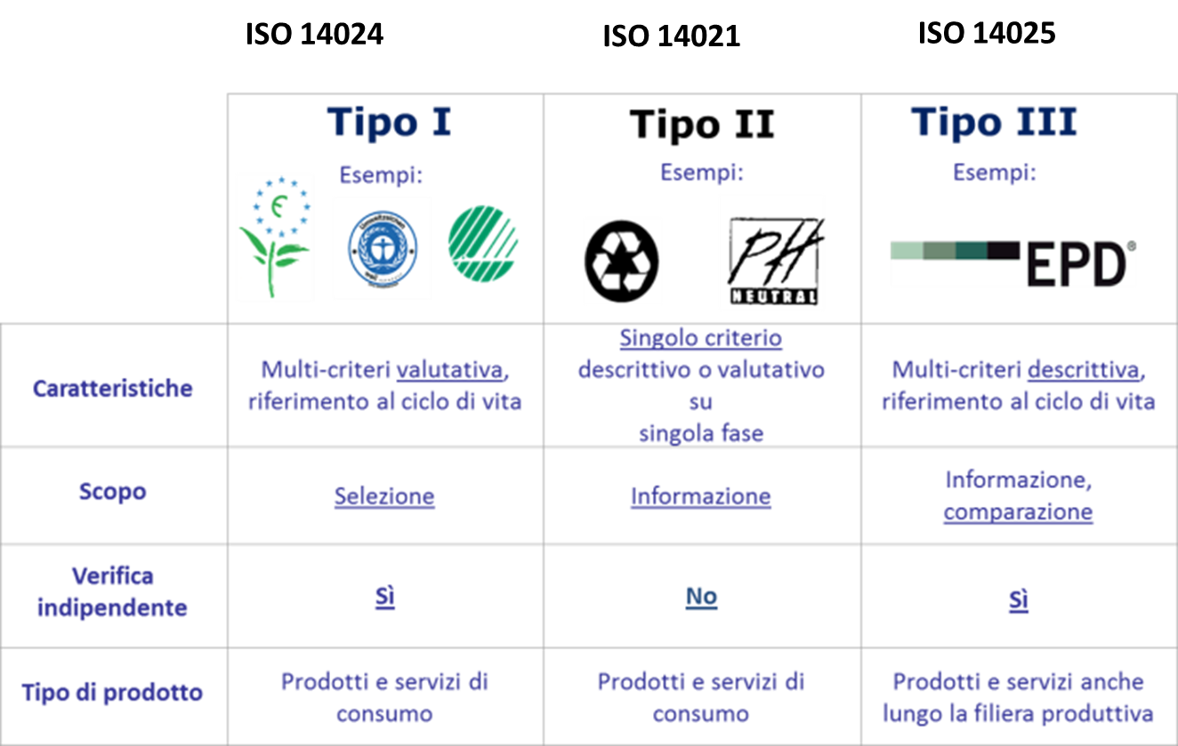
LE ETICHETTATURE ECOLOGICHE DI TIPO I, II e III

Slide 62
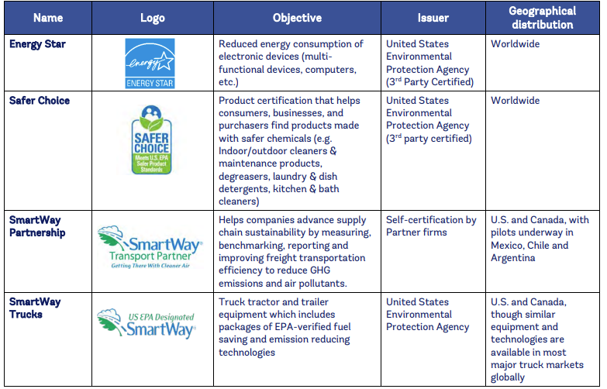
Marchi, standard ed eco-etichette (1)

Slide 63
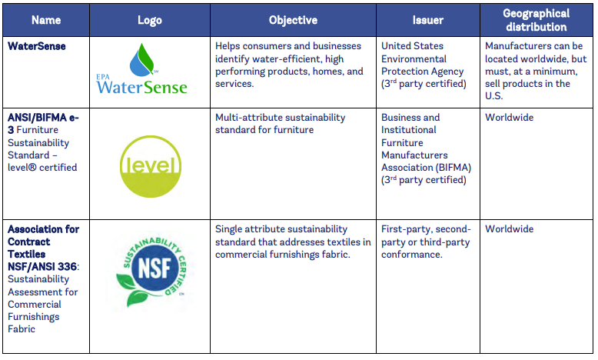
Marchi, standard ed eco-etichette (2)

Slide 64
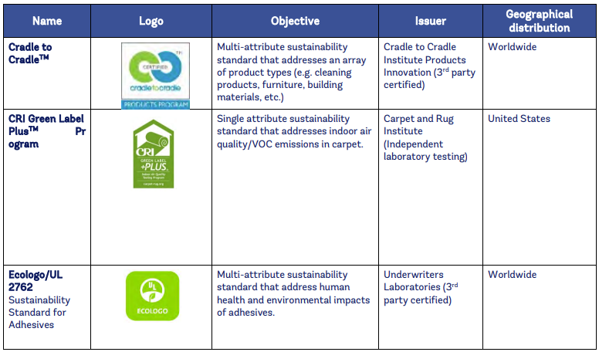
Marchi, standard ed eco-etichette (3)

Slide 65
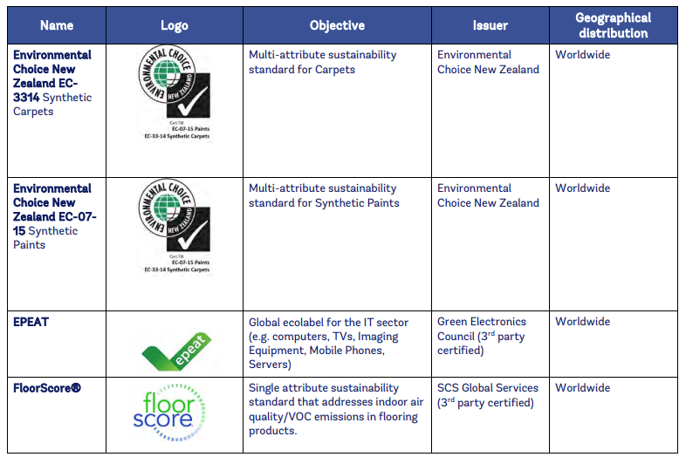
Marchi, standard ed eco-etichette (4)

Slide 66
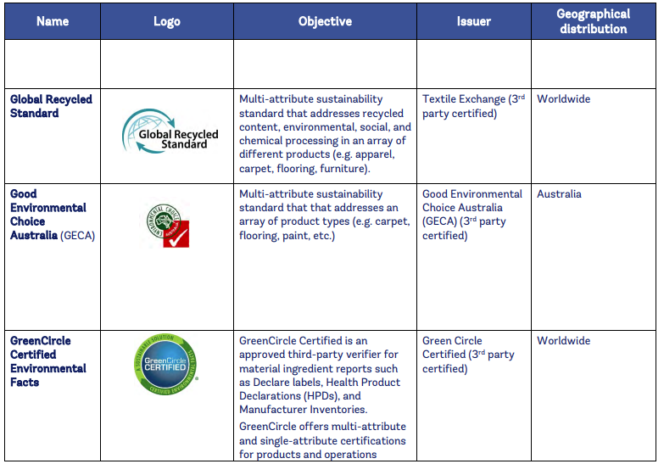
Marchi, standard ed eco-etichette (5)

Slide 67
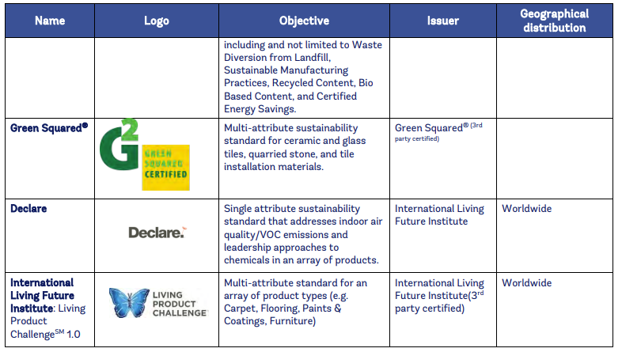
Marchi, standard ed eco-etichette (6)

Slide 68
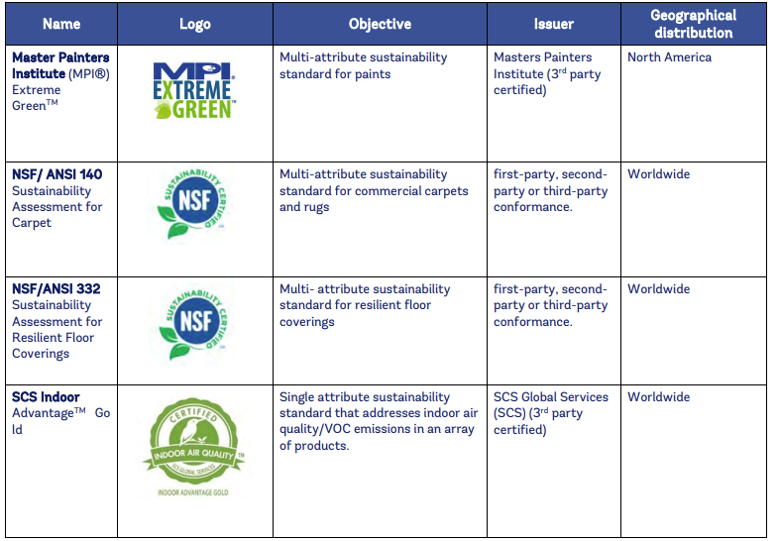
Marchi, standard ed eco-etichette (7)

Slide 69
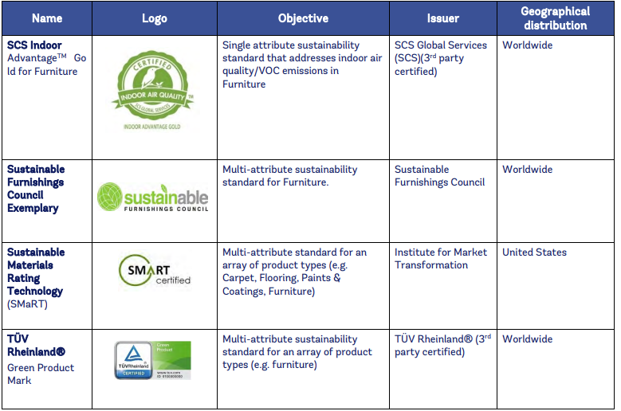
Marchi, standard ed eco-etichette (7)

Slide 70

LE ETICHETTATURE ECOLOGICHE DI TIPO I

Slide 71
LE ETICHETTATURE ECOLOGICHE DI TIPO II
Asserzioni ambientali auto-dichiarate
La norma ISO 14021 specifica i requisiti per le asserzioni ambientali auto-dichiarate (dichiarazioni, simboli, grafici)
non vanno utilizzate asserzioni vaghe come “sicuro per l’ambiente”, “amico dell’ambiente”, “amico della terra”, “non inquinante”, “verde”, “amico della natura” e “amico dell’ozono” e neppure asserzioni di conseguimento della “sostenibilità”
devono essere presentate in modo che si comprenda se si riferiscono al prodotto completo, ad un componente o all’imballaggio
devono essere comprovate e non fuorvianti
il contenuto dell’asserzione è responsabilità del produttore, che deve rispettare requisiti di valutazione e verifica, e deve consentire l’accesso all’informazione a tutte le parti interessate

Slide 72
LE ETICHETTATURE ECOLOGICHE DI TIPO II
I termini selezionati dalla norma UNI EN ISO 14021:2001 e comunemente utilizzate nelle etichette ISO Tipo II:
Compostabile
Degradabile
Progettato per il disassemblaggio
Prodotto con durata di vita estesa
Energia recuperata
Riciclabile
Contenuto di riciclato
Consumo energetico ridotto
Utilizzo ridotto delle risorse
Consumo idrico ridotto
Riutilizzabile e ricaricabile
Riduzione dei rifiuti
Per ognuno dei termini la norma contiene indicazioni per l’utilizzo corretto del termine e la metodologia di valutazione

Slide 73

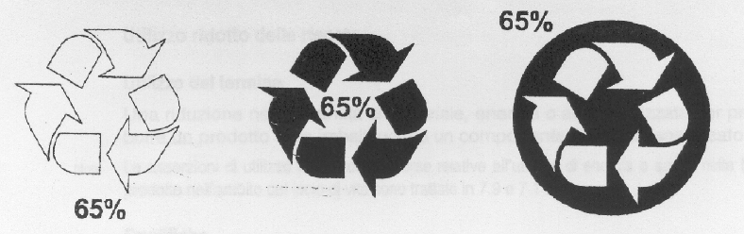
LE ETICHETTATURE ECOLOGICHE DI TIPO II
- riciclabile
se un simbolo è utilizzato per asserzioni di riciclabilità, deve essere il ciclo di Mobius (senza valore percentuale)
- contenuto di riciclato
se è utilizzato un simbolo per un’asserzione di “contenuto riciclato”, deve essere il ciclo di Mobius accompagnato da un valore percentuale indicato come “X%” dove X esprime il rapporto tra la massa di materiale riciclato e la massa del prodotto.

Slide 74
LE ETICHETTATURE ECOLOGICHE DI TIPO III
Dichiarazioni ambientali di tipo III
Dichiarazioni Ambientali di Prodotto – DAP (Environmental Product Declaration – EPD)
Principi e procedure
La norma ISO 14025 stabilisce i principi e procedure per lo sviluppo delle dichiarazioni ambientali di Tipo III e dei programmi corrispondenti
stabilisce l’utilizzo delle norme della serie ISO 14040 (LCA - Life Cycle Assessment) per lo sviluppo delle dichiarazioni ambientali di Tipo III

Slide 75
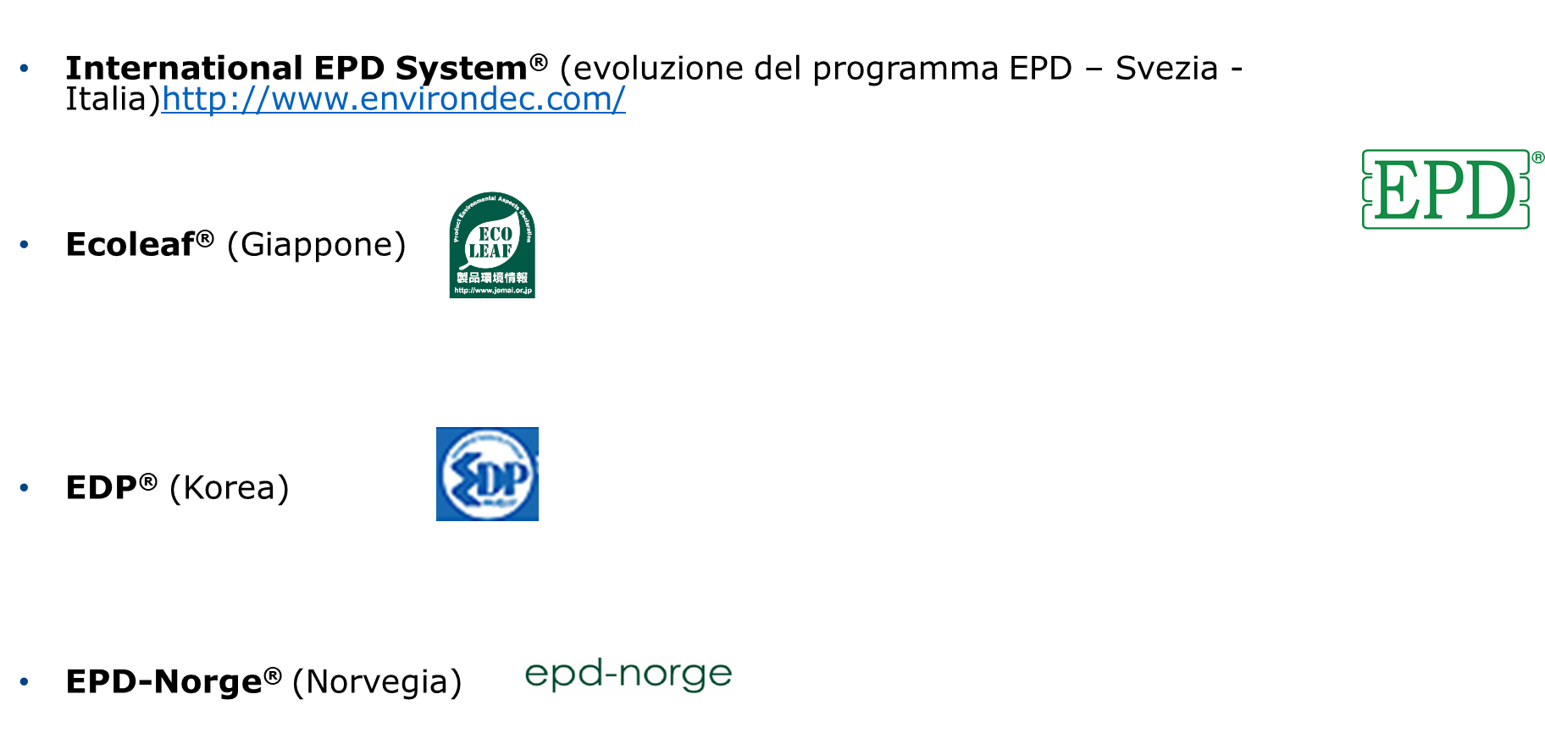

LE ETICHETTATURE ECOLOGICHE DI TIPO III

Slide 76

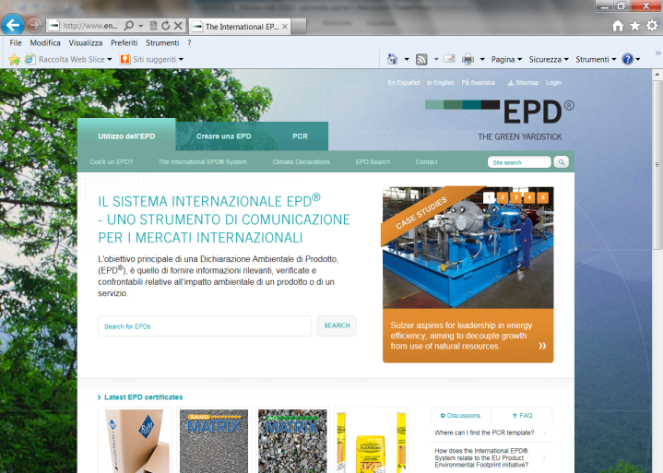

DICHIARAZIONI AMBIENTALI DI PRODOTTO EPD (1)
http://www.environdec.com/it/

Slide 77

MADE GREEN IN ITALY: METODOLOGIA PEF

Slide 78
MADE GREEN IN ITALY: REGOLE CATEGORIE DI PRODOTTO
Sono regole volontarie (RCP) che permettono di redigere degli studi sull’impronta ambientale di una determinata categorie di prodotti: valgono 4 anni
Possono essere proposte da soggetti privati e pubblici
Proposte da almeno da 3 aziende, di cui almeno una PMI
Devono rappresentare il 50% del fatturato nel settore della specifica categoria merceologica
Se già esiste una PEFCR corrispondente a livello europeo, le RCP devono adottare le regole previste ed eventualmente integrarle con criteri migliorativi
La delimitazione delle categorie per definire la RCP devono tener conto della classificazione CPA (a 2 cifre)

Slide 79
MADE GREEN IN ITALY: RICHIESTA SCHEMA
Solo quando le regole volontarie (RCP) vengono pubblicate potrà essere richiesto lo schema Made Green in Italy
Il produttore chiede al MASE utilizzando la modulistica allegata al Regolamento
Possono chiedere l’adesione allo Schema solo i prodotti che hanno una parte rilevante del processo di fabbricazione in Italia (articolo 60 regolamento 952 del 2013)
Devono presentare delle caratteristiche ambientali migliori di quelle previste dallo Schema
Licenza d’uso valida 3 anni
Il logo è corredato da un Codice a Barre che viene posizionato sul prodotto

Slide 80
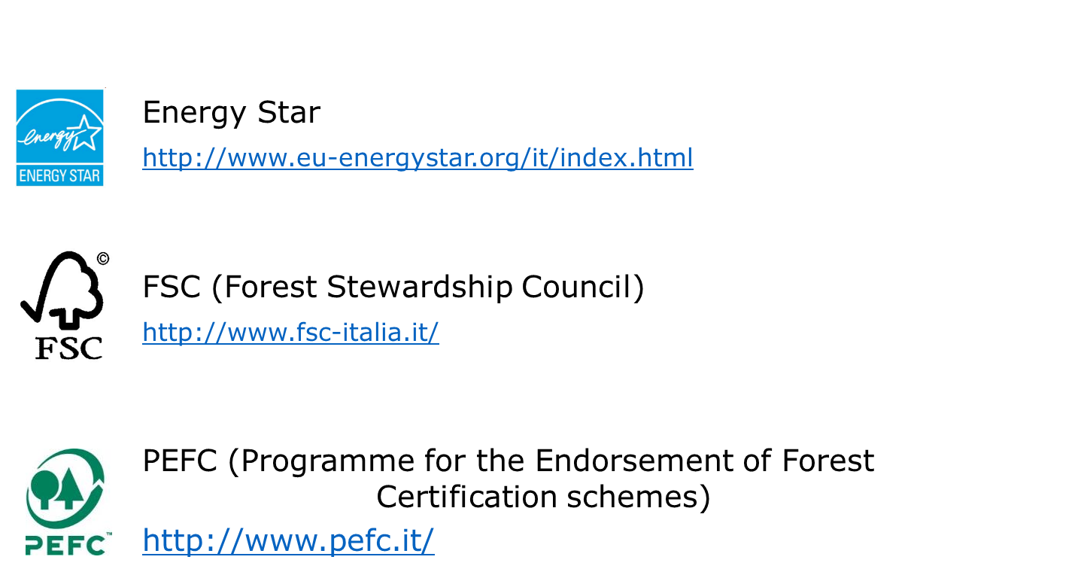

LE ETICHETTATURE ECOLOGICHE DI SETTORE

Slide 81

ETICHETTE ECOLOGICHE DI SETTORE: IL LEGNO
10 PRINCIPI DI BUONA GESTIONE FORESTALE
1. Rispetto delle leggi nazionali e degli accordi internazionali
2. Tutela dei diritti dei lavoratori delle condizioni di lavoro
3. Riconoscimento e tutela diritti delle popolazioni indigene
4. Salvaguardia del benessere delle comunità locali
5. Uso efficiente dei prodotti e dei servizi da foreste
6. Valori e impatti ambientali: conservazione dei servizi ecosistemici
7. Attuazione di un piano di gestione forestale
8. Monitoraggio/valutazione della foresta e della gestione forestale
9. Salvaguardia delle foreste di grande valore ambientale
10. Implementazione delle attività di gestione previste

Slide 82
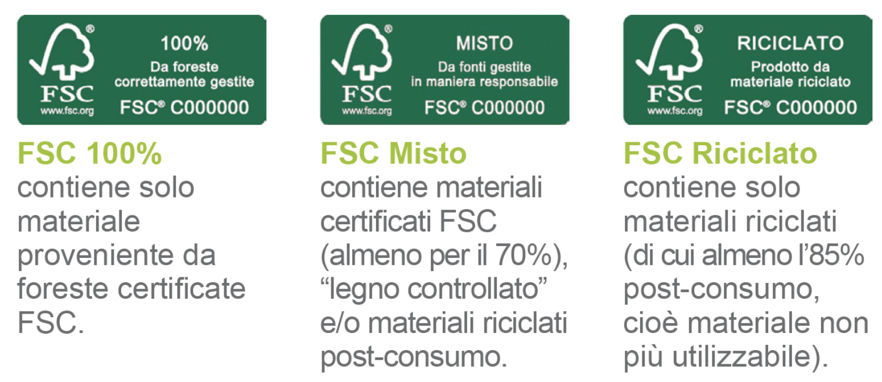
ETICHETTE ECOLOGICHE DI SETTORE: IL LEGNO (2)

Slide 83
REQUISITI AMBIENTALI DI PRODOTTI, SERVIZI E ORGANIZZAZIONI
PRODOTTI E SERVIZI
ECO-ETICHETTATURE
SISTEMI DI GESTIONE
Sistemi di gestione ambientale
Sistemi di gestione dell’energia (Certificazione Competenze)
ORGANIZZAZIONI
83

Slide 84
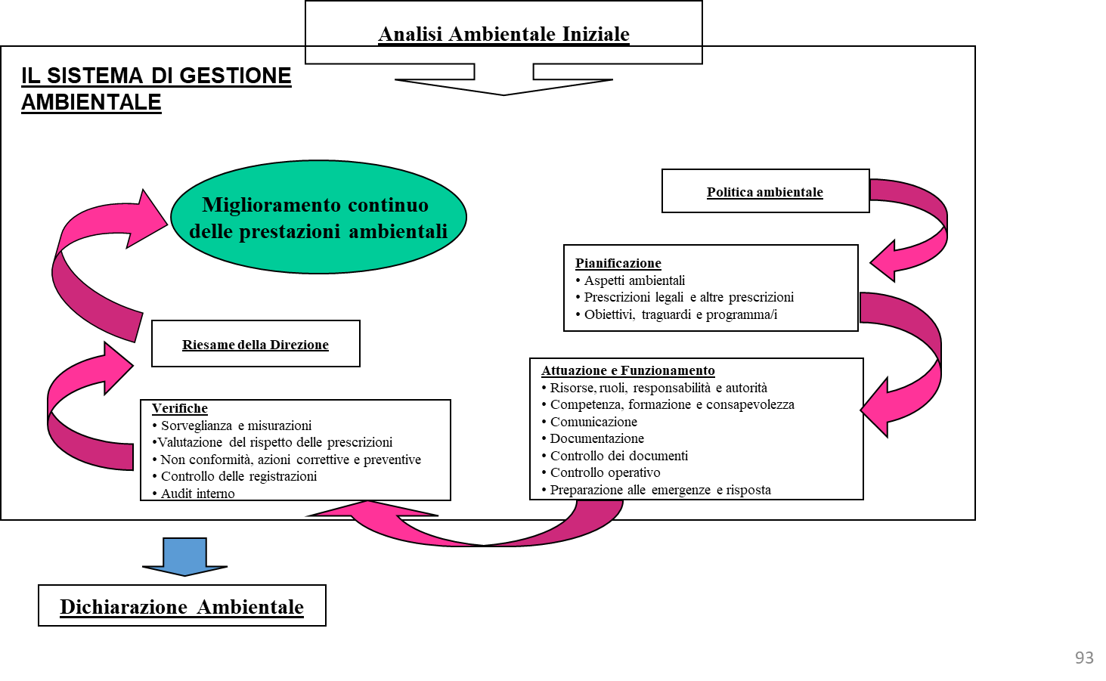
SISTEMI DI GESTIONE AMBIENTALE

Slide 85

LO SCHEMA DI GESTIONE DELL’ENERGIA: ISO 50001 (1)
La norma di certificazione UNI CEI EN ISO 50001 riguarda il Sistema di Gestione dell’Energia (SGE) di un’organizzazione pubblica o privata che intenda adottare strategie di gestione che portino un aumento dell’efficienza nell’uso dell’energia e il progressivo miglioramento delle prestazioni energetiche.
L’implementazione di un SGE da parte di imprese e istituzioni implica un’analisi che individui gli obiettivi da raggiungere e l’attuazione delle procedure idonee ad avviare il sistema di gestione, monitorare e registrare le attività, verificare il continuo miglioramento della prestazione energetica. Il processo di implementazione si svolge in 4 fasi Plan-Do-Check-Act: pianificazione, esecuzione, controllo dei risultati, miglioramento.
Gli obiettivi sono: efficienza energetica, consumo, uso dell’energia

Slide 86
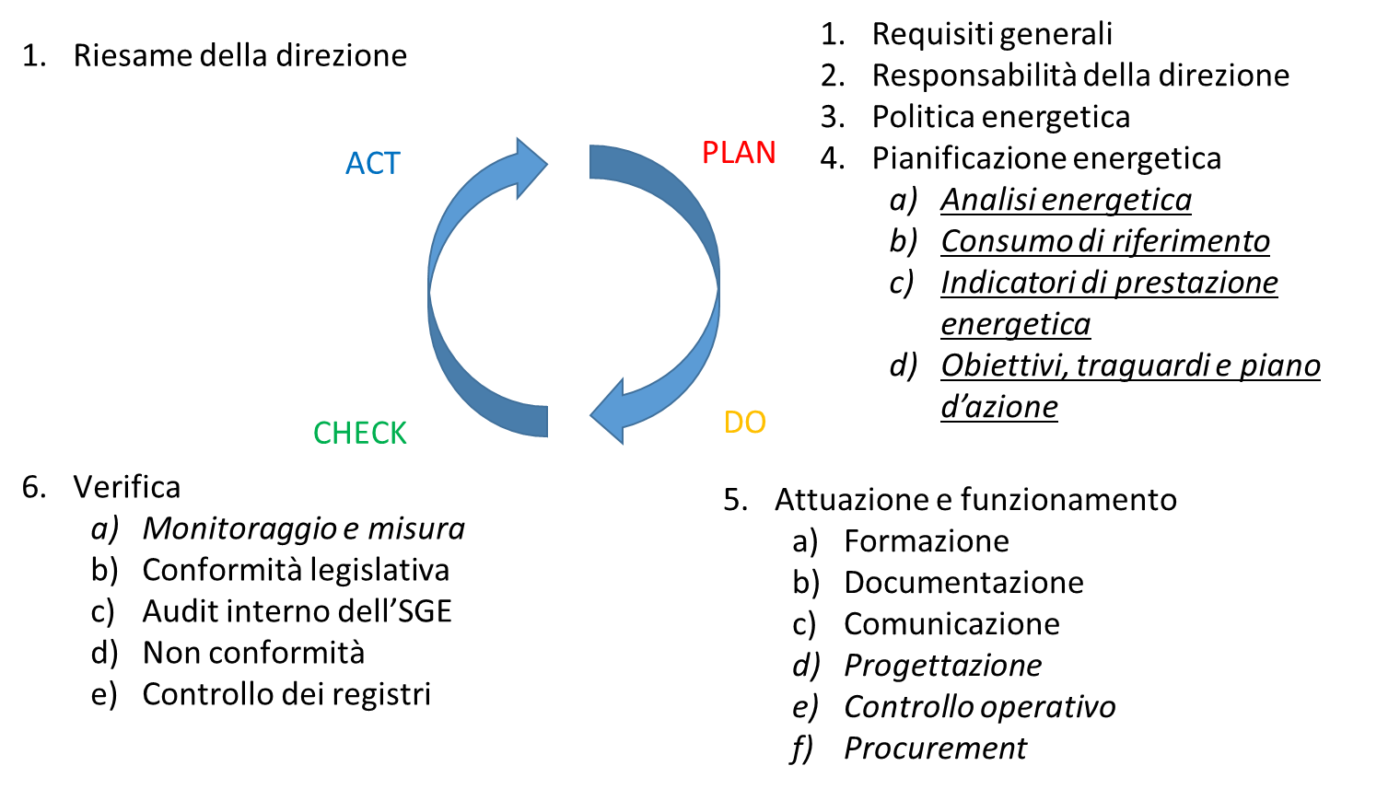
LO SCHEMA DI GESTIONE DELL’ENERGIA: ISO 50001 (2)

Slide 87
LA CERTIFICAZIONE DELLE COMPETENZE: EGE
Un Esperto in Gestione dell'energia (EGE) è un soggetto che ha le conoscenze, l'esperienza e la capacità necessarie per gestire l'uso dell'energia in modo efficiente (D.Lgs. 115/08)
Sul piano legislativo si segnala che il D.Lgs. 102/14 ha stabilito (articolo 8) che gli EGE sono tra i soggetti titolati a condurre diagnosi energetiche presso le grandi imprese e le imprese energivore; dal 19 luglio 2016 gli EGE che intendono condurre tali diagnosi devono essere certificati da parte terza accreditata.
Appare utile sottolineare che la certificazione di parte terza non è collegata alla sola partecipazione ad uno specifico corso di formazione (che può comunque risultare utile ai fini della propria qualificazione professionale), bensì alla combinazione di titoli ed esperienza maturata negli ambiti previsti dalla normativa (UNI CEI 11339 e schema di certificazione MiSE per gli EGE).

Slide 88
UNI CEI 11339: ALCUNI COMPITI
analisi approfondita e continuativa del sistema energetico in cui si trova ad operare;
implementazione di una politica energetica dell'organizzazione;
realizzazione e mantenimento di Sistemi di Gestione dell’Energia;
contabilità energetica analitica, valutazione dei risparmi ottenuti dai progetti di risparmio energetico e relative misure;
analisi dei contratti di fornitura e cessione di energia;
effettua diagnosi energetiche comprensive dell'individuazione di interventi migliorativi anche FER;

Slide 89
Il Codice dei Contratti Pubblici
Per imprese e amministrazioni
più verdi e responsabili

Slide 90
METODI DI VERIFICA E CONTROLLO
CERTIFICAZIONE
PRINCIPIO DI EQUIVALENZA
RELAZIONE DI PROVA
MEZZI DI PROVA APPROPRIATI

Slide 91
CERTIFICATI
«Certificato» di un organismo di valutazione della conformità accreditato ai sensi delle norme ISO/IEC 17065 (per prodotti processi e servizi), ISO/IEC 17021-1 (per sistemi di gestione), ISO/IEC 17024 (per persone):
Certificati di sistemi di gestione (valutazione di conformità delle organizzazioni a ISO 14001, ISO 9000 ecc.)
Certificati di prodotti e servizi (valutazione di conformità secondo la ISO 14024-Tipo 1; ISO 14021 asserzioni autodichiarate-Tipo 2; ISO 14025 Dichiarazioni ambientali di prodotto-Tipo 3)
Certificati di competenza professionale (persone)
Verifiche

Slide 92
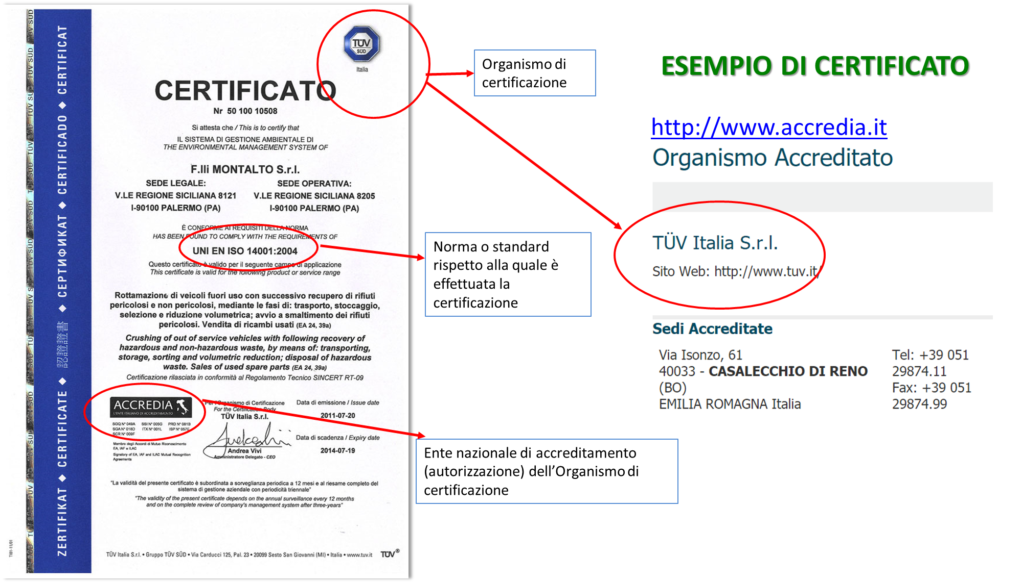
CERTIFICATO: UN ESEMPIO

Slide 93
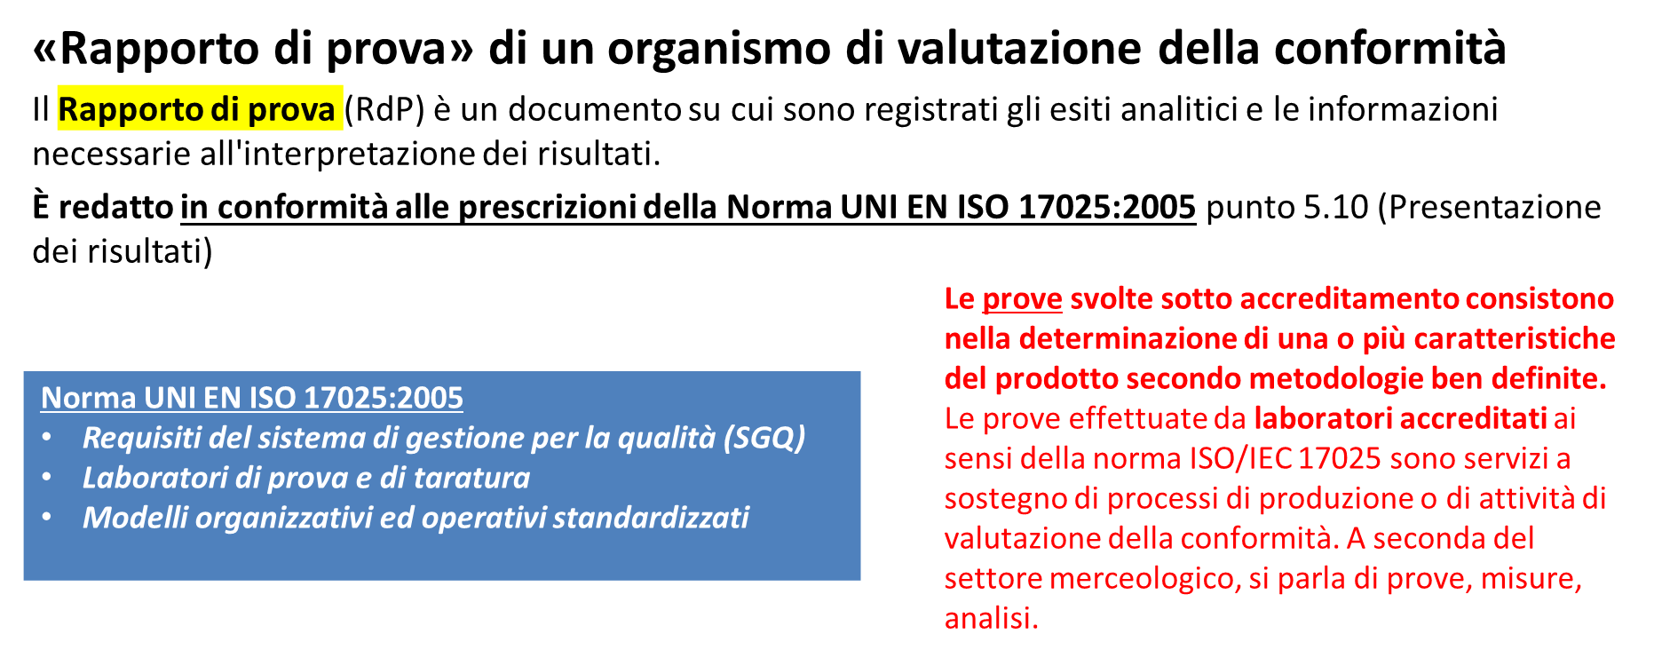
RAPPORTO DI PROVA (1)

Slide 94
RAPPORTO DI PROVA (2)
Il Rapporto di prova (RdP) è costituito da (punto 5.10 della norma UNI EN ISO 17025:2005 ”Presentazione dei risultati») :
Marchio Accredia
Identificazione univoca del campione: (numero di accettazione ,numero e data verbale di prelievo, data di accettazione in laboratorio) e sue caratteristiche
Identificazione del cliente: nome e indirizzo
Identificazione del metodo di prova: numero della Procedura Operativa, anno emissione, descrizione sintetica del metodo
Data inizio e fine prova
Risultati della prova, incertezza di misura e sue modalità di calcolo
Tutte le pagine sono numerate e il loro n. totale è indicato su ciascuna pagina (2/10)
Emesso da apposito software
Documento cartaceo, con firma manuale o digitale del Dirigente Responsabile
Identificazione univoca del RdP
Identificazione del laboratorio e indirizzo della Struttura che esegue la prova
Data di emissione

Slide 95
DOCUMENTAZIONE TECNICA DEL FABBRICANTE (1)
La documentazione di cui all'articolo 8, paragrafo 1, (DPI di categoria 1°)deve comprendere i dati utili sui mezzi impiegati dal fabbricante per ottenere la conformità di un DPI ai pertinenti requisiti essenziali (es. report di prova):
un fascicolo tecnico di fabbricazione così costituito:
  a) i progetti generali e dettagliati del DPI, accompagnati eventualmente dalle note di calcolo e dai risultati delle prove di prototipi entro i limiti del necessario alla verifica dell'osservanza dei requisiti essenziali;
  b) l'elenco esaustivo dei requisiti essenziali per la sicurezza e la salute, nonché delle norme armonizzate o altre specifiche tecniche, tenuti presenti al momento della progettazione del modello;
la descrizione dei mezzi di controllo e di prova applicati nello stabilimento del fabbricante

Slide 96
DOCUMENTAZIONE TECNICA DEL FABBRICANTE (2)
Se del caso, nel Disciplinare o Capitolato, specificare il tipo di documentazione tecnica occorrente.
ESEMPIO:
«Nel caso della dimostrazione del rispetto del criterio sul riciclato, la documentazione tecnica da presentare deve specificare la qualità di carta da macero impiegate in base alla classificazione della norma UNI-EN 643 e le relative quantità, espresse in percentuale di fibre da macero utilizzate per produrre una tonnellata essiccata all’aria (ADT) nella fabbricazione della carta o della pasta. Inoltre deve essere ricostruita la filiera di riferimento delle diverse tipologie di carta da macero impiegata, attraverso l’indicazione della ragione sociale, della sede legale ed operativa dei fornitori e subfornitori dei produttori»

Slide 97

Sede Legale ed operativa
Corso del Rinascimento 24,
00186 Roma
+39 06 683 38 88
info@fondazioneecosistemi.org
fondazione.ecosistemi@pec.it
www.fondazioneecosistemi.org

